Slide 3
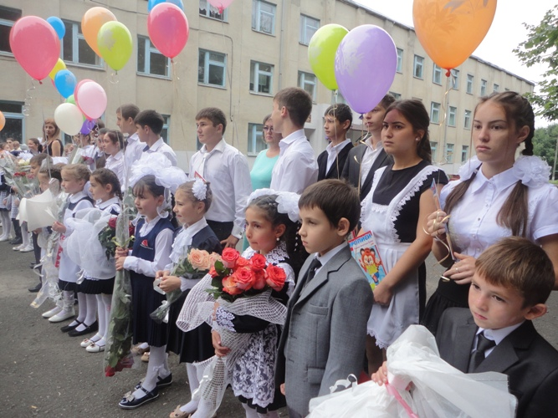
1 СЕНТЯБРЯ – ДЕНЬ ЗНАНИЙ

Slide 4
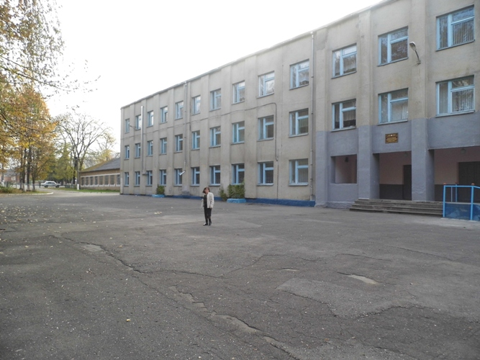
ШКОЛА №4 –
НАША ЛЮБИМАЯ ШКОЛА

Slide 5
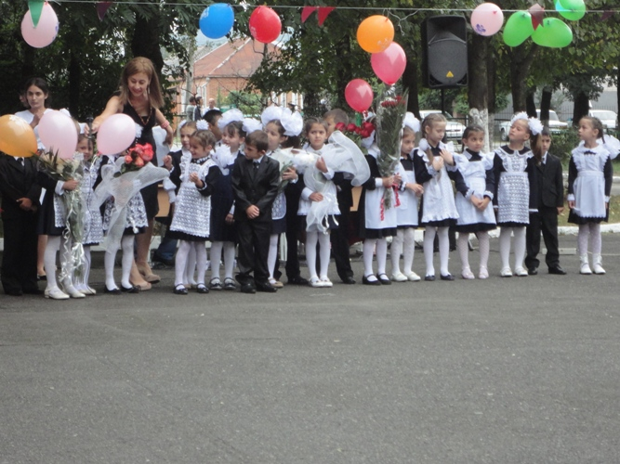
МАДИНА ВЛАДИСЛАВОВНА
И 1 КЛАСС

Slide 6
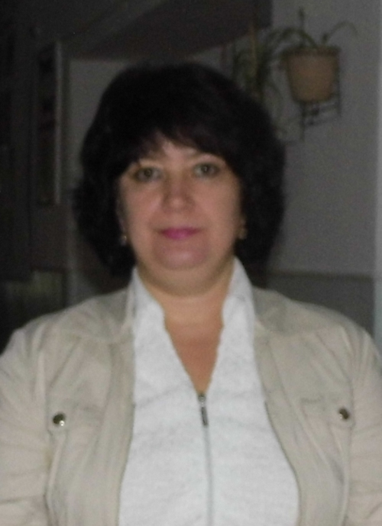
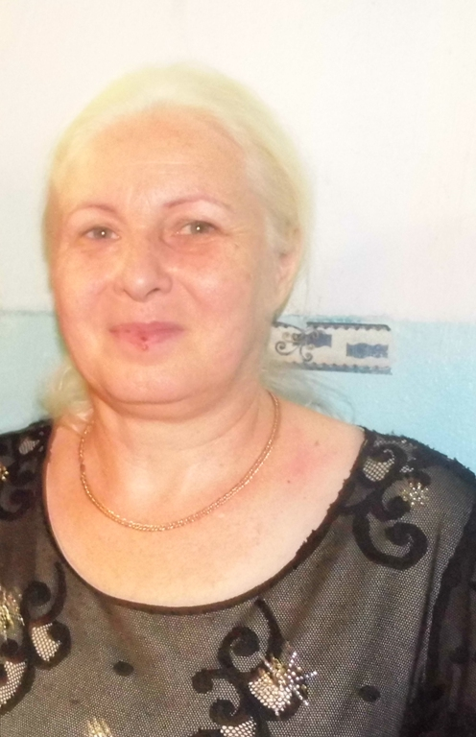
ЛЮДМИЛА ДЕМЕНТЬЕВНА
И РИТА МАХАРБЕКОВНА

Slide 7
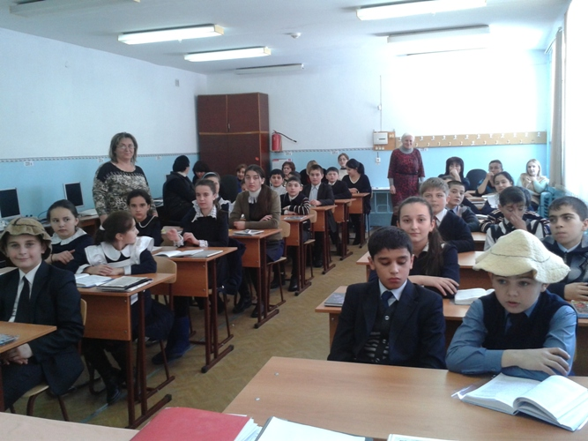
ИНГА КЛИМЕНТЬЕВНА

Slide 8
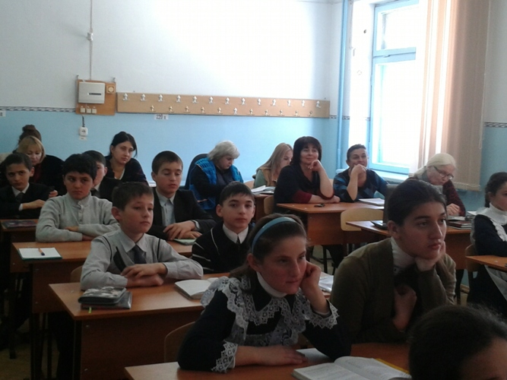
ОТКРЫТЫЙ УРОК

Slide 9
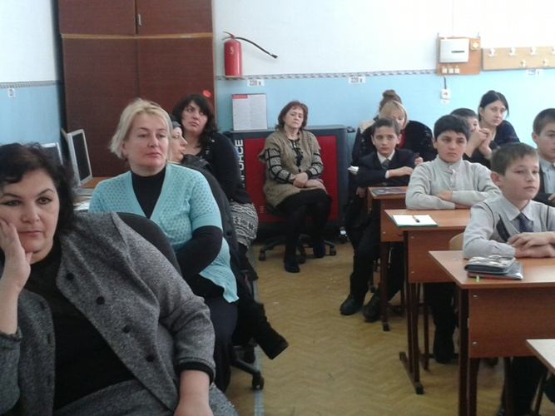
ПРОИЗВОДСТВЕННАЯ
УЧЕБА

Slide 10
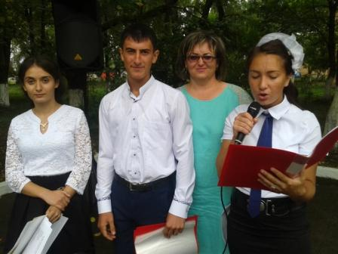
ДЕНЬ ЗНАНИЙ 2014 ГОД

Slide 11
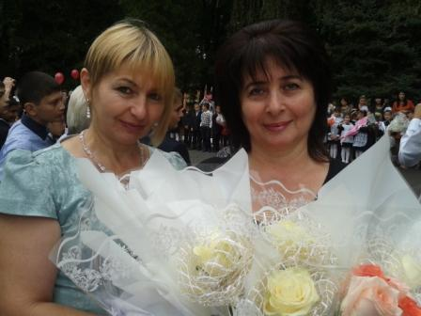
ИРИНА ХАСАНОВНА И ТИНА КАСПОЛАТОВНА

Slide 12
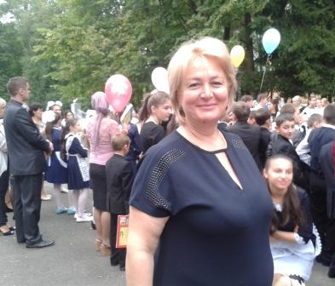
ФАТИМА КЕМАЛОВНА

Slide 13
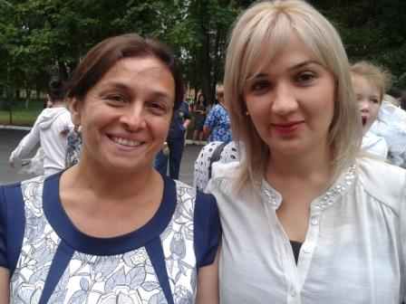
РИТА ХАНЖЕРИЕВНА
И МАРИЯ СТАНИСЛАВОВНА

Slide 14
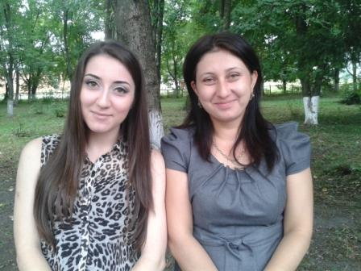
ЭЛЕАНОРА ЭДУАРДОВНА
И ЗИТА ФЕЛИКСОВНА

Slide 15
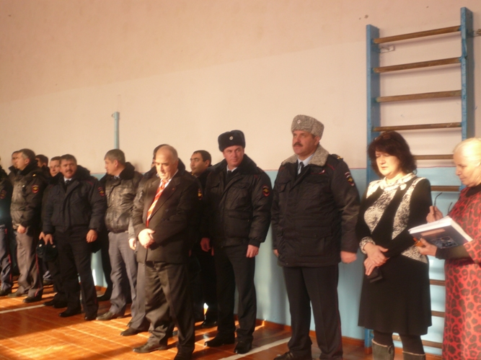
РАБОТНИКИ МВД
У НАС В ГОСТЯХ

Slide 16
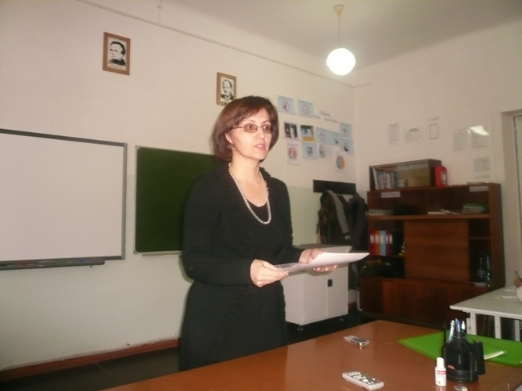
ЕЛЕНА ПЕТРОВНА

Slide 17
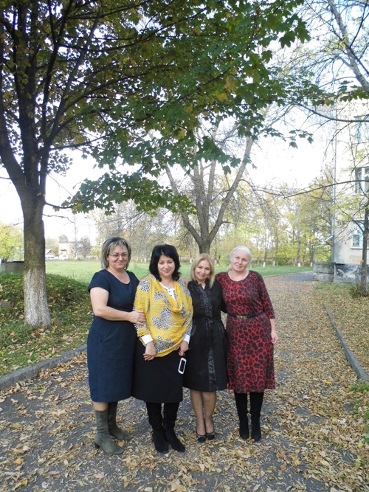
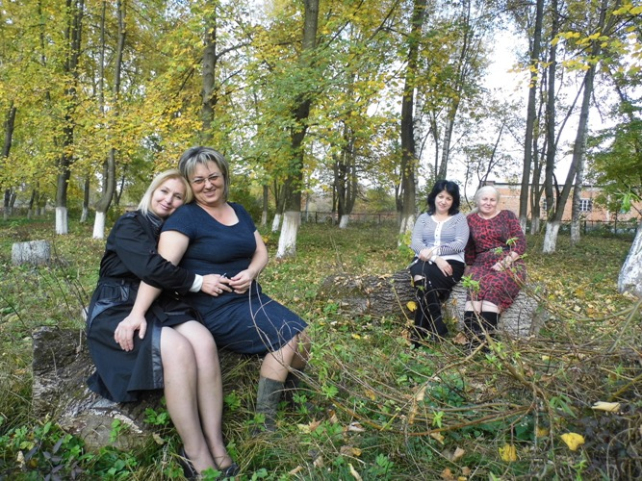
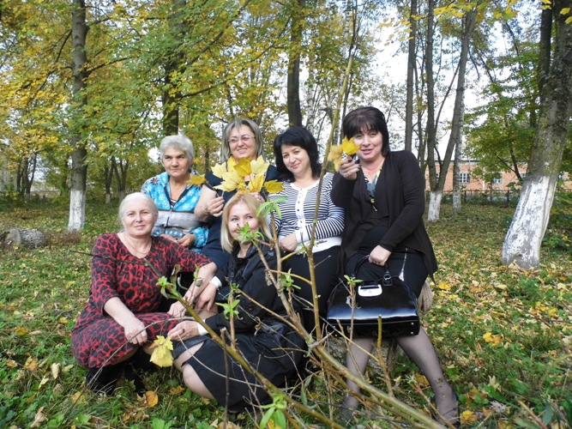
СКОРО ДЕНЬ УЧИТЕЛЯ

Slide 18
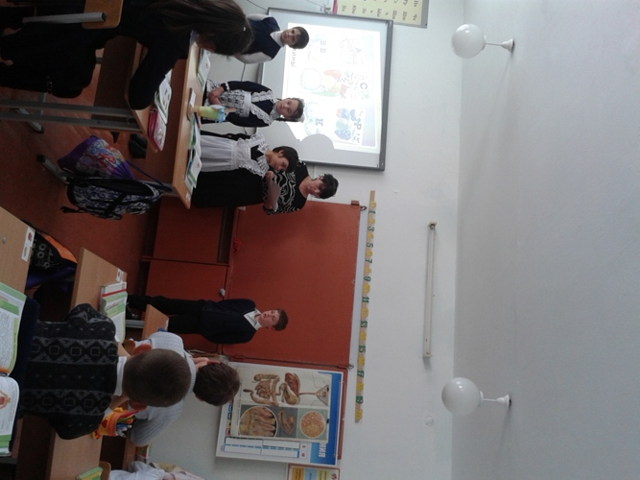
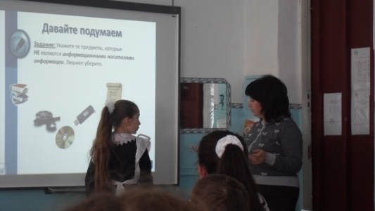
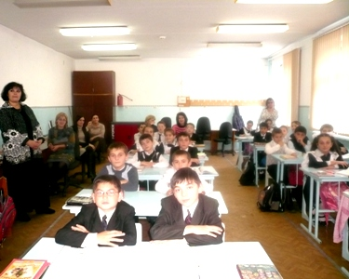
ЯНА ЮРЬЕВНА
АЛЛА СОЗЫРИКОЕВНА
МАРГАРИТА ТАЙМУРАЗОВНА

Slide 19
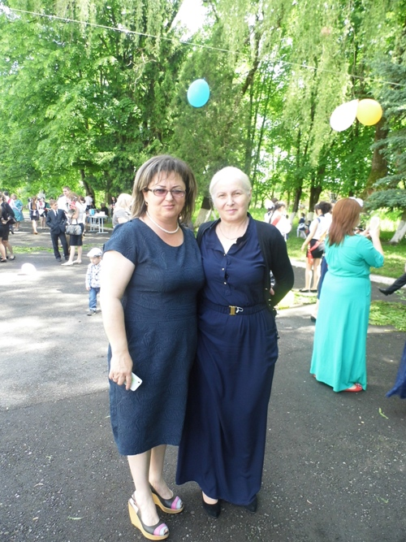
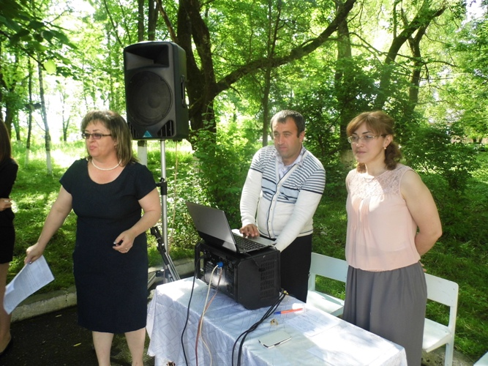
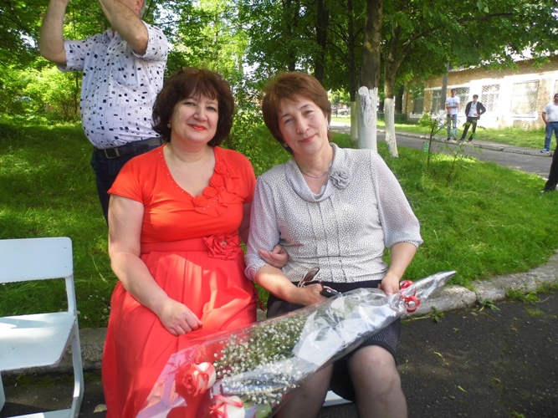
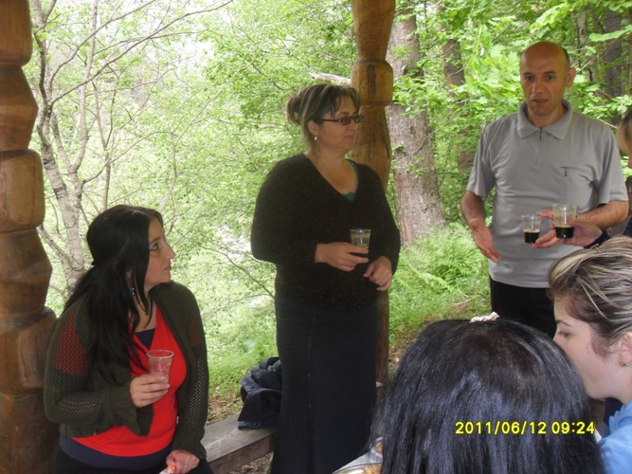
НОННА РУСЛАНОВНА
ИНГА КЛИМЕНТЬЕВНА
ЛЮДМИЛА ДЕМЕНТЬЕВНА
ТАМАРА ХАЗБИЕВНА
ЗВИАД ШАЛВОВИЧ

Slide 20
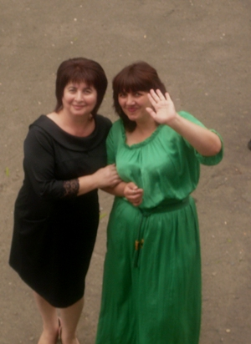
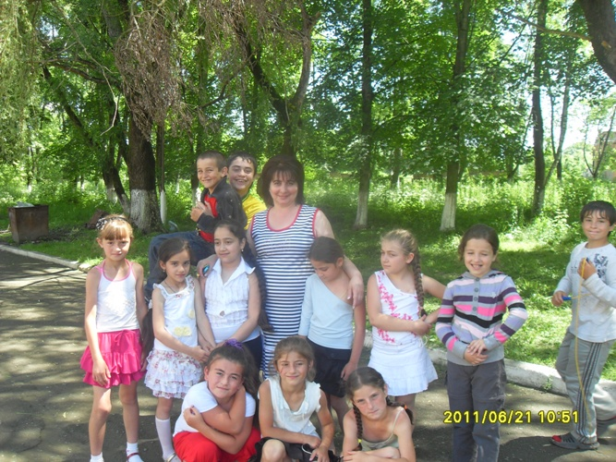
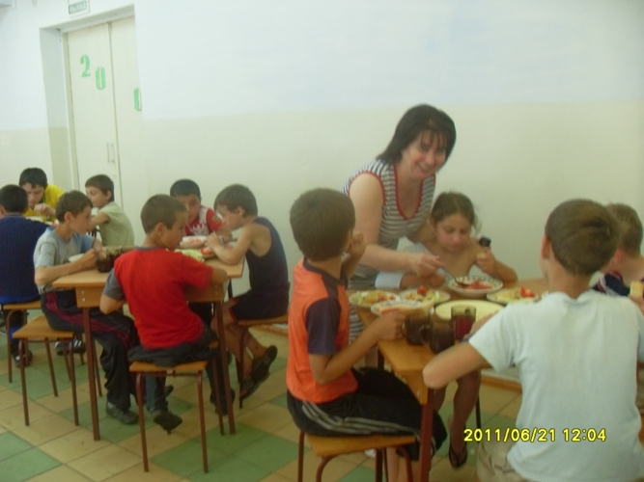
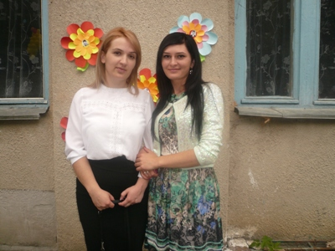
П
Л
О
Щ
А
Д
К
А

Slide 21
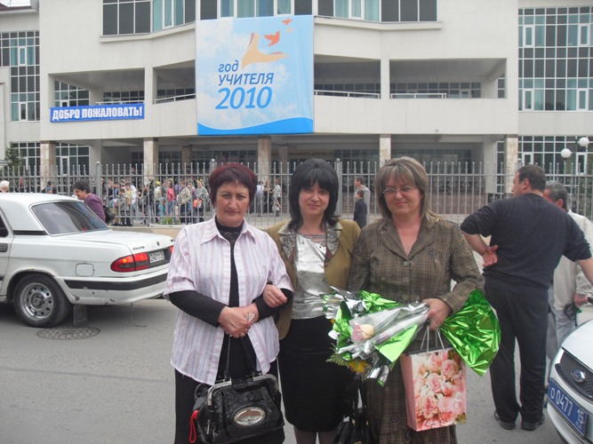
ЗАРА КАЗБЕКОВНА
АЛЛА СОЗЫРИКОЕВНА
ИНГА КЛИМЕНТЬЕВНА

Slide 22
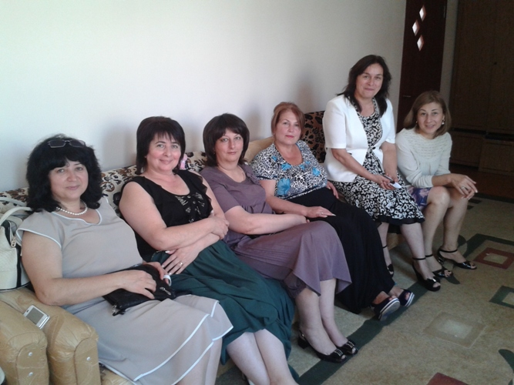
ДЖУЛЬЕТА ХАЗБИЕВНА
С УЧИТЕЛЯМИ ШКОЛЫ

Slide 23
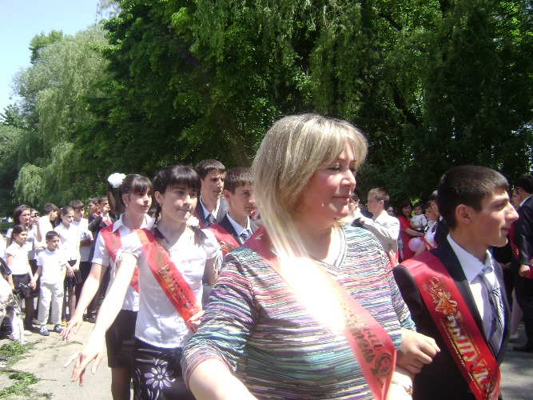
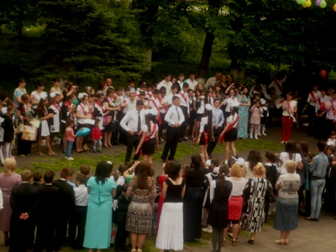
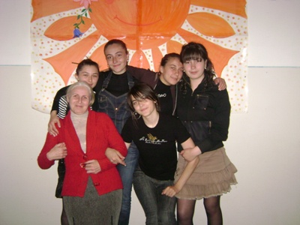
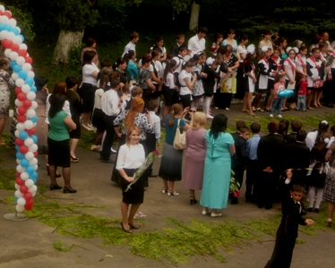

Slide 24
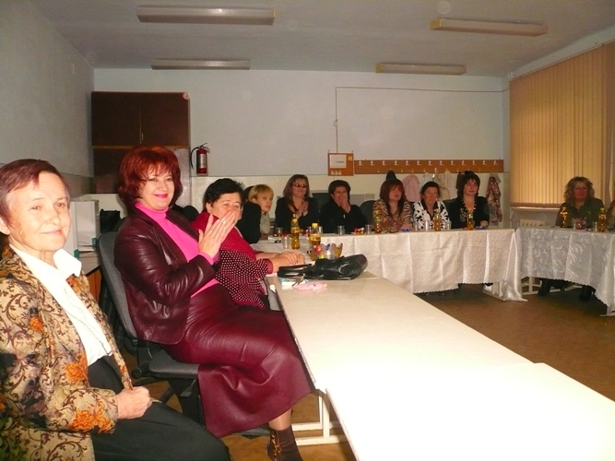
НИНА ГАВРИЛОВНА
ЛЮДМИЛА ДЕМЕНТЬЕВНА
ЗИНАИДА ВАЛЕНТИНОВНА И
УЧИТЕЛЯ ШКОЛЫ

Slide 25
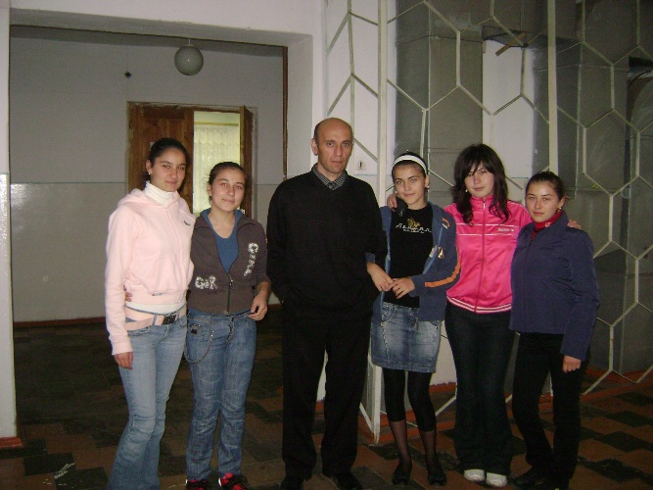
ЗВИАД ШАЛВОВИЧ
С ВЫПУСКНИЦАМИ ШКОЛЫ

Slide 26
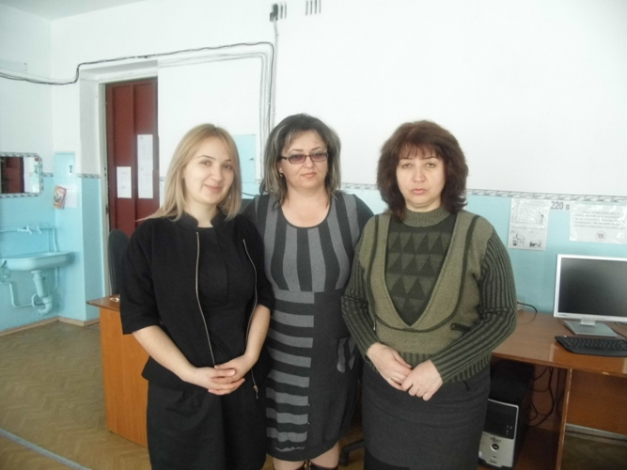

Slide 27
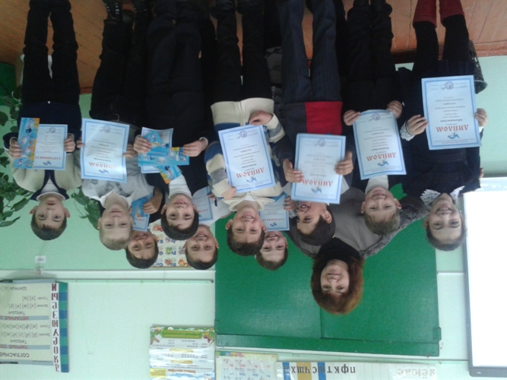

Slide 28
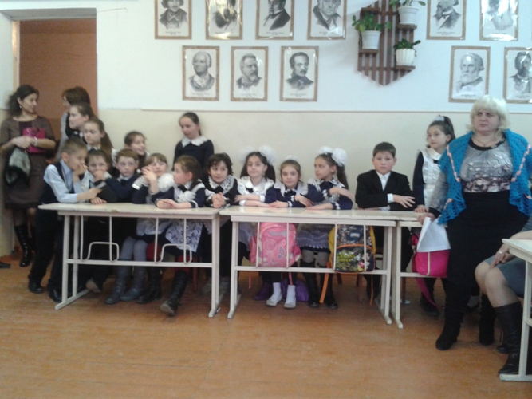
ЛОЛИТА ВЛАДИМИРОВНА

Slide 29
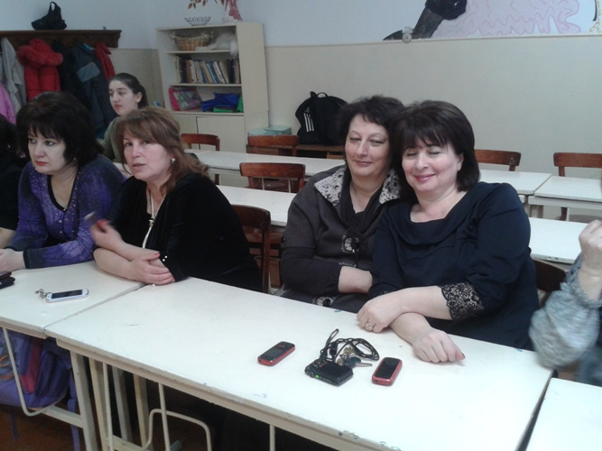

Slide 30
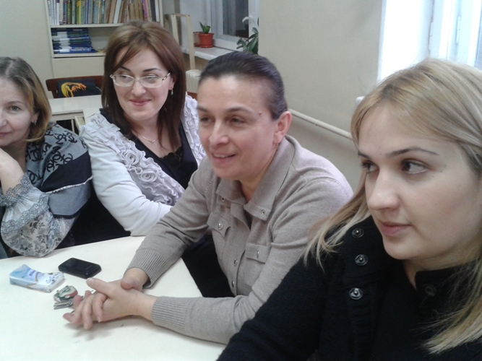
ИРИНА ХАСАНОВНА И УЧИТЕЛЯ

Slide 31
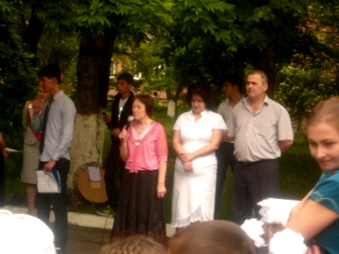
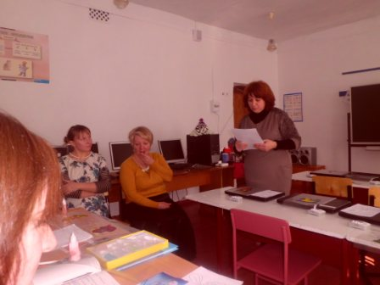
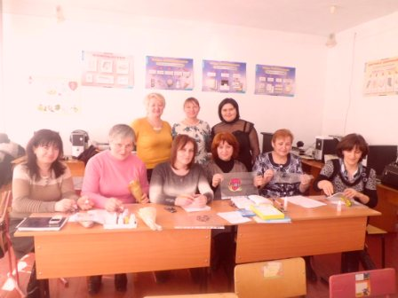

Slide 32
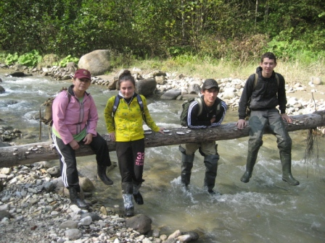
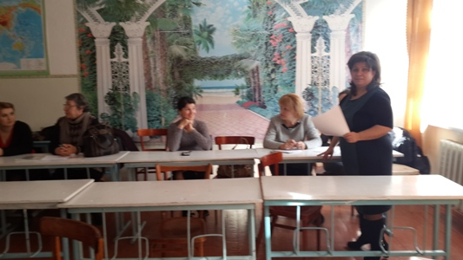
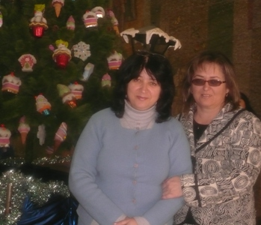
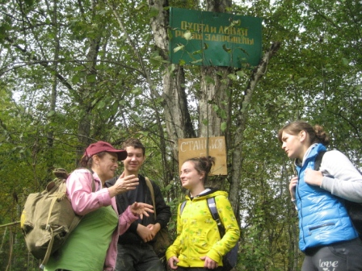

Slide 33
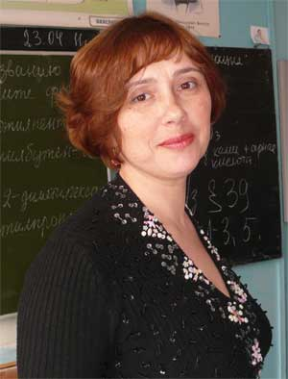
МАРИАНА ПЕТРОВНА

Slide 37
НАШИ ЛЮБИМЫЕ УЧИТЕЛЯ!
С ДНЕМ УЧИТЕЛЯ ВАС!!!

Slide 38
НАТАЛЬЯ ФЕДОСОВНА
У НАС В ГОСТЯХ

Slide 39
РИТА МАХАРБЕКОВНА
С УЧИТЕЛЯМИ

